Slide 1
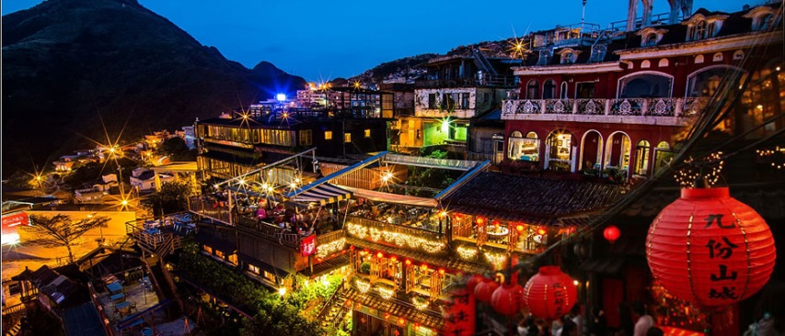
組員: 10 曾子珊 25 樂庭妤 37 周俞辰 38 林依靜
多三壹 第八組

Slide 2
選擇的動機:
因為九份那裡的風景舒適宜人,美景更是美不勝收,帶有復古的感覺,雖然只有一條街，卻有各式各樣的小吃,許許多多的口味,香味撲鼻而來，不禁垂涎三尺。可以將課業的壓力及煩惱拋至九霄雲外,將我們所走過的足跡變為無可取代的美好回憶。

Slide 3
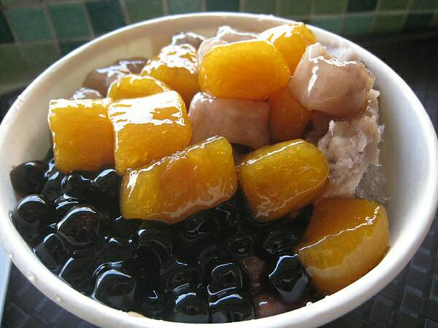
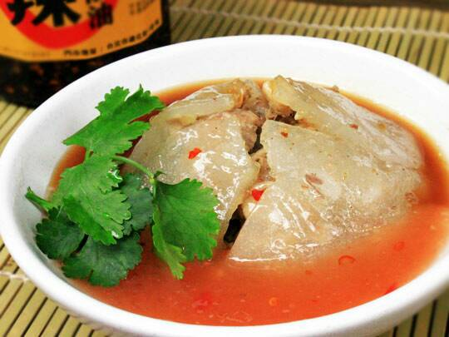
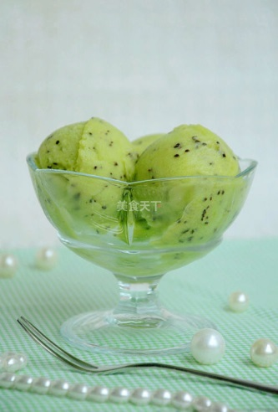
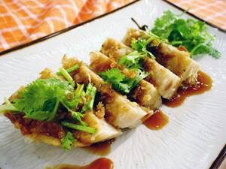
九份美食
芋圓
十分的真材實料，還吃得到芋仔，好吃。
肉圓
不錯吃有入味，皮非常Q彈，接近透明，很有嚼勁。
奇異果冰淇淋
吃起來又酸又甜，很像情人果冰，但是奇異果籽會讓舌頭感覺麻麻的，很刺激。
油蔥粿
吃起來香Q滑嫩清爽，而且是涼涼的吃，其實有點像在吃一片片的碗粿，只是換不同的方式呈現。

Slide 4
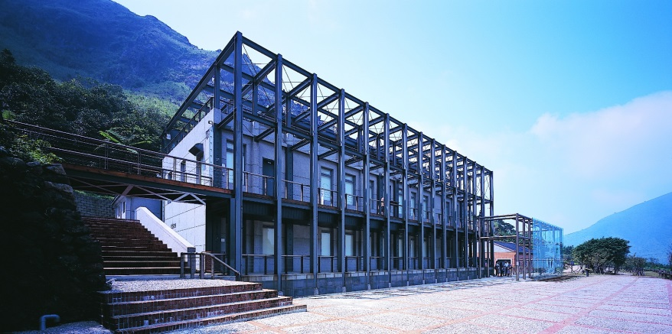
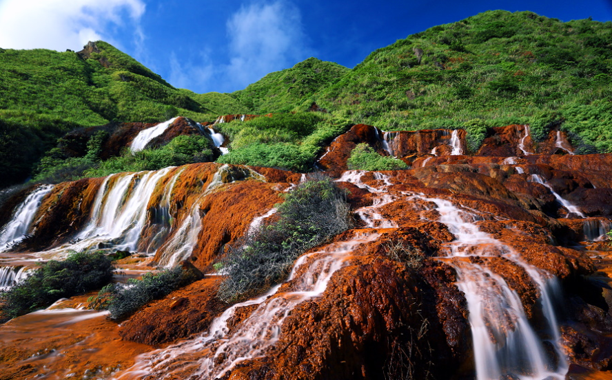
推薦景點
黃金博物館
黃金博物館位於新北市瑞芳區金瓜石金光路，可以了解採礦的歷史、文化，也能親自體驗淘金。
黃金瀑布
黃金瀑布位於台灣新北市瑞芳區，是地下伏流水湧出地面而形成，礦脈經地下水、雨水和礦物的化學反應後，水色略帶黃色，現今成為金瓜石的著名景點。

Slide 5
其他地方-三峽老街
推薦原因:
因為三峽老街有許多道地的美食也是尚存最完美的街道 兩旁則是閩南式混合巴洛克式風格的建築。是個適合全家大小、朋友、情侶及外國人觀光的最佳景點呢！當然說到三峽老街就要吃吃看當地的金牛角，形狀可愛且香甜美味，一口接一口停不下來，此外，能了解當地建築的特色之美及文化，讓這些地方能藉由我們的雙手將之發揚光大。

Slide 6
謝謝大家

